Slide 1
ΑΠΟΔΗΜΗΤΙΚΑ ΠΟΥΛΙΑ

Slide 2
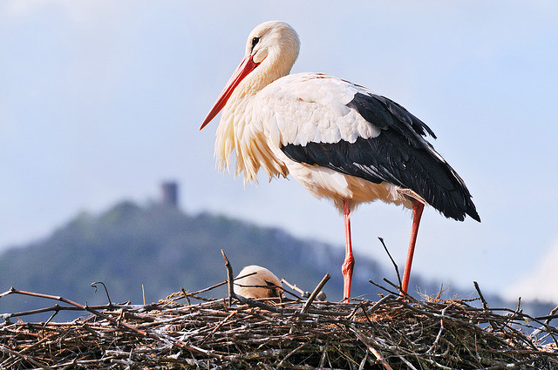
Πελαργός

Slide 3
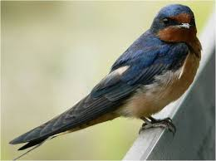
Χελιδόνι

Slide 4
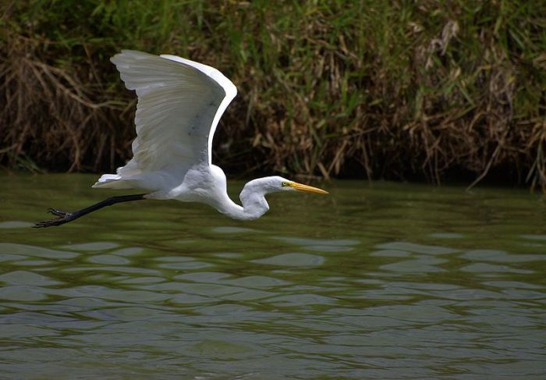
Ερωδιός

Slide 5
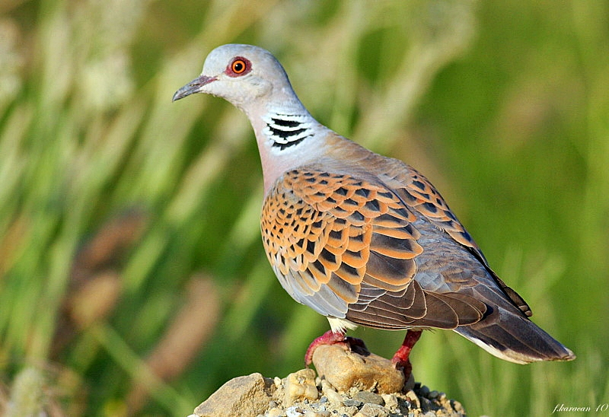
Τρυγόνι

Slide 6
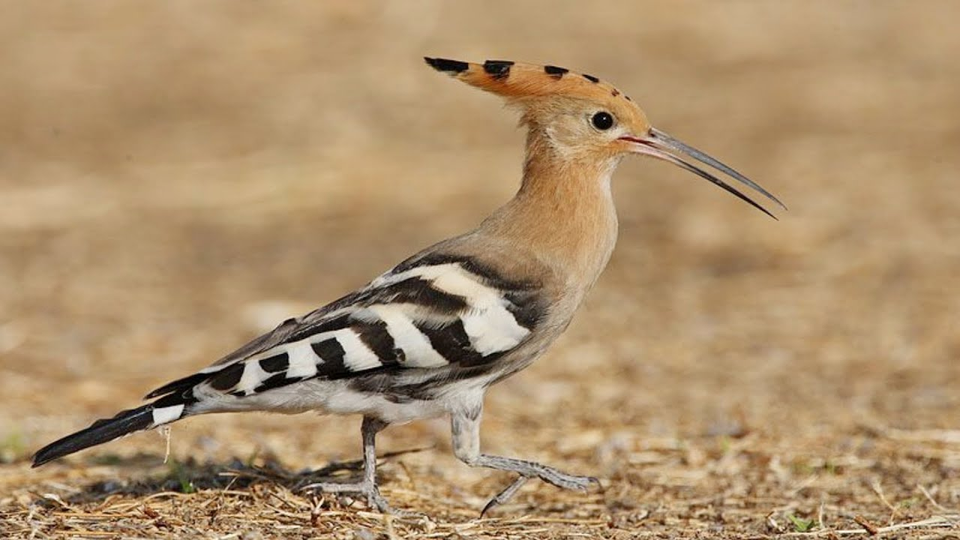
Τσαλαπετεινός

Slide 7
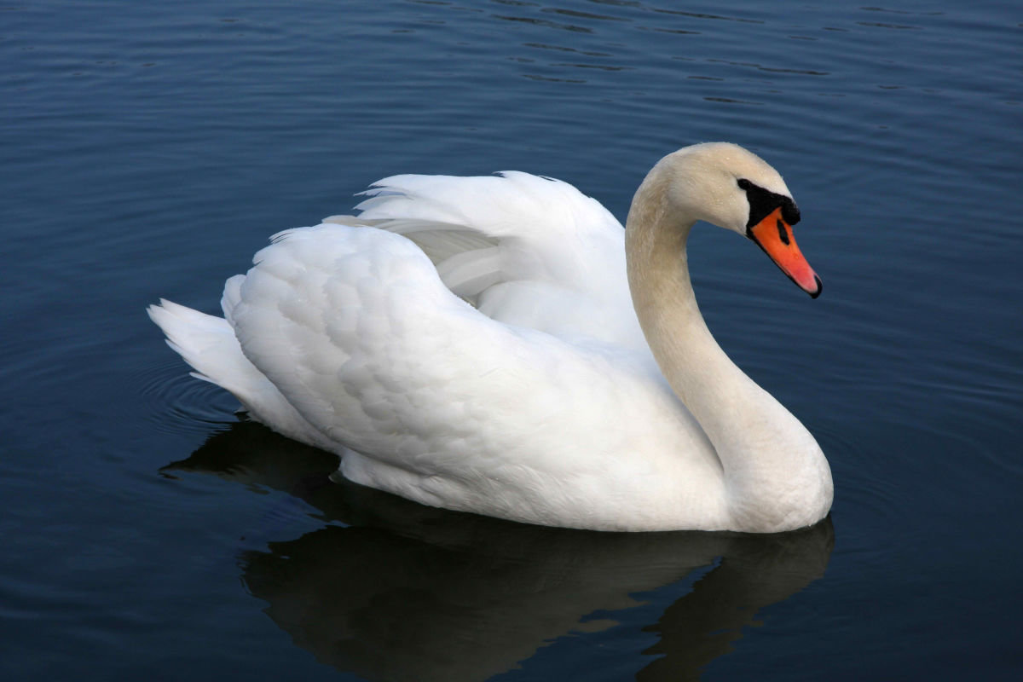
Κύκνος

Slide 8
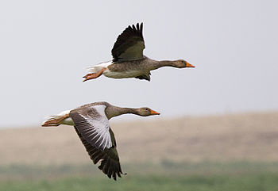
Αγριόχηνα

Slide 9
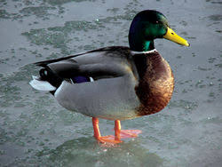
Αγριόπαπια

Slide 10
Ενδημικά πουλιά

Slide 11
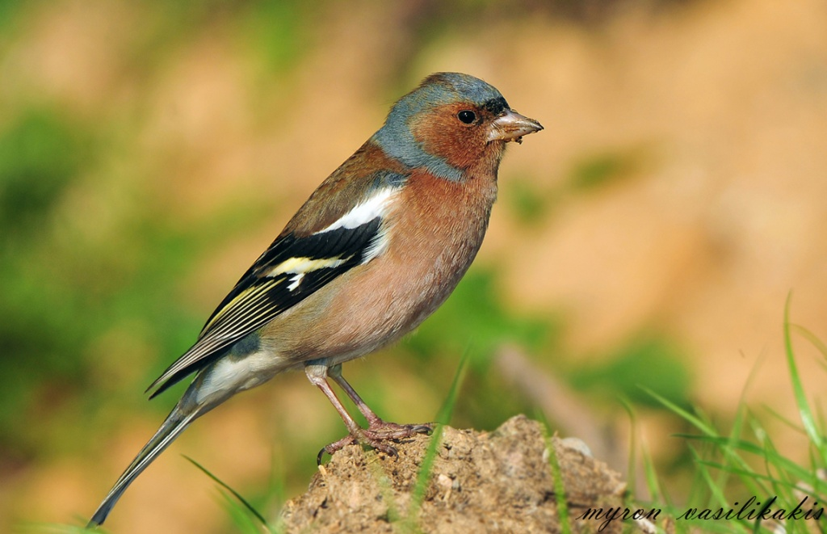
Σπίνος

Slide 12
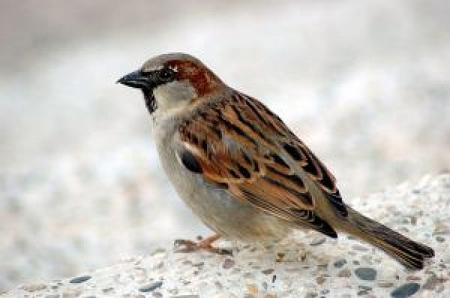
Σπουργίτης

Slide 13
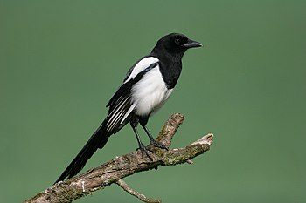
Καρακάξα

Slide 14
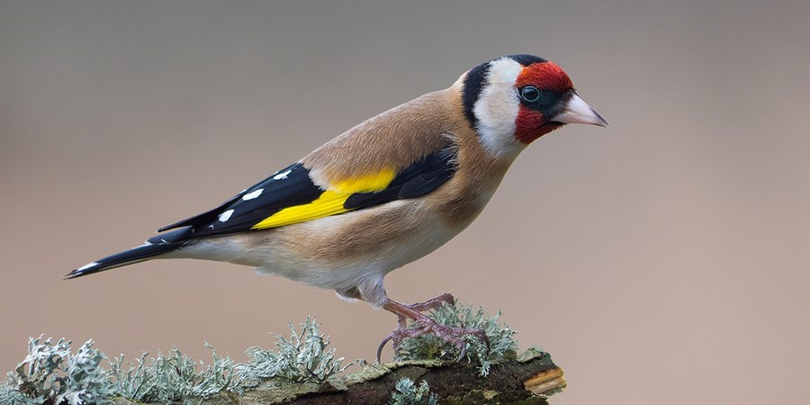
Καρδερίνα

Slide 15
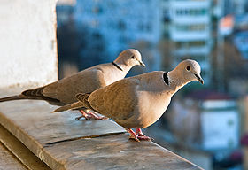
Δεκαοχτούρα

Slide 16
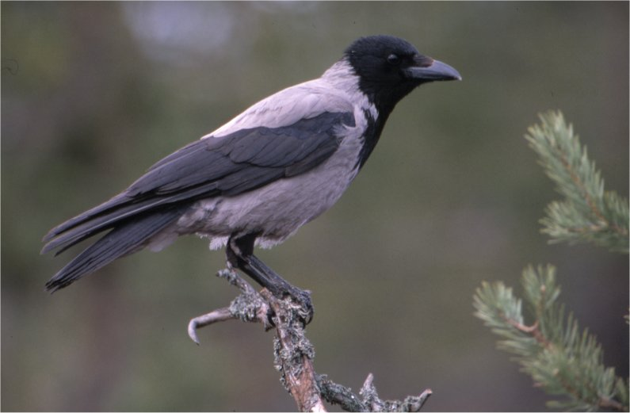
Κουρούνα

Slide 17
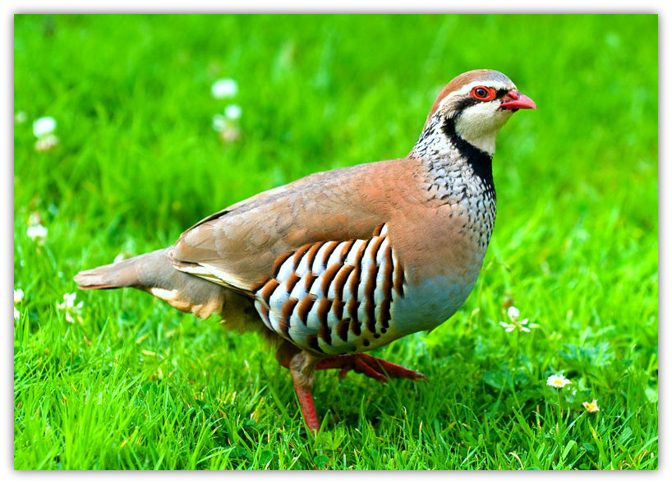
Πέρδικα

